Slide 1
MAKROEKONOMICKÁ PROGNÓZA ČBA aneb k vývoji českého hospodářství v letech 2024–2025 z pohledu bankovního sektoru
9 / 5 / 2024

Slide 2
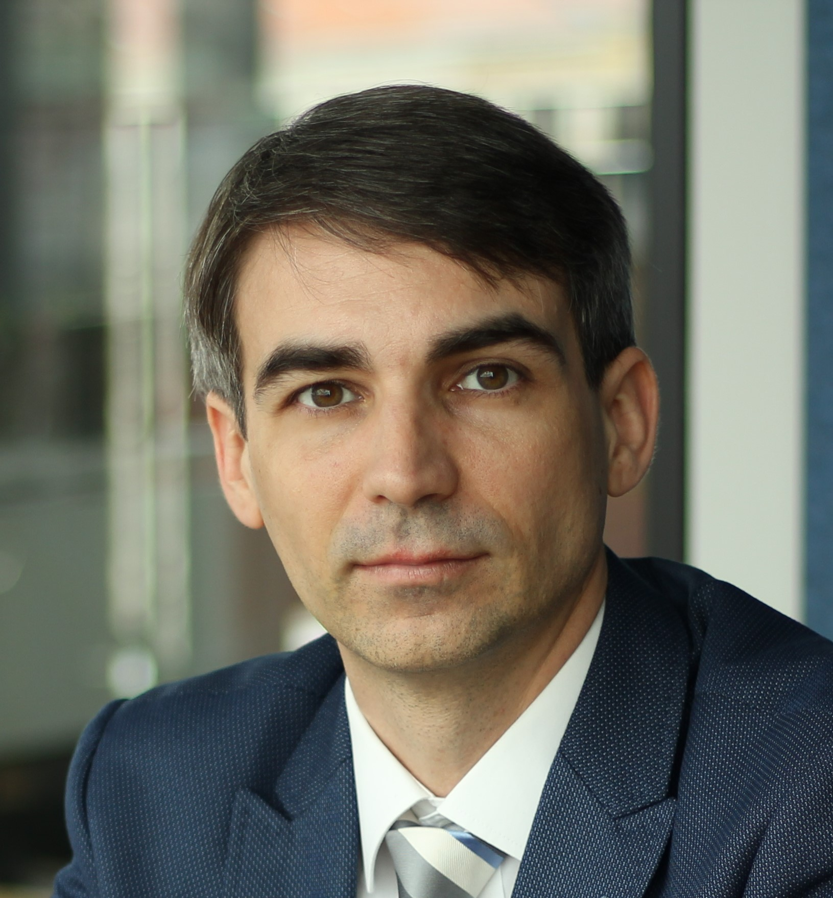
MAKROEKONOMICKÁ PROGNÓZA ČBA
Helena Horská
hlavní ekonomka
Raiffeisenbank
Jakub Seidler
hlavní ekonom
Česká bankovní asociace
Jan Bureš
hlavní ekonom
Patria Finance a ekonom ČSOB

Slide 3
Úvodní slovo
Notes:
JS

Slide 4
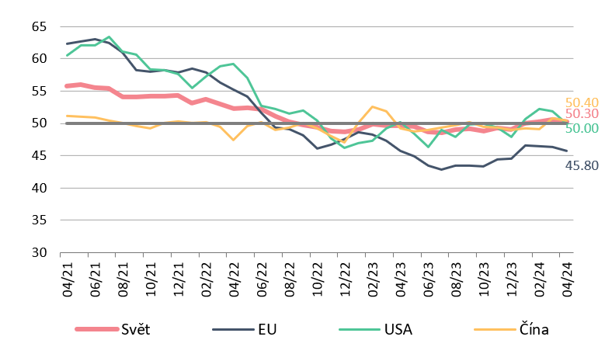
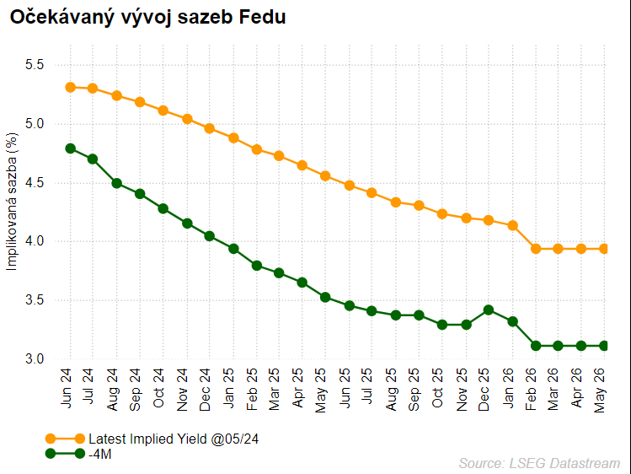
Průmyslové indikátory PMI
Očekávaný vývoj sazeb Fedu (%)
Zdroj: LSEG Datastrem, S&P Global, ČBA
Vývoj globální ekonomiky začátkem roku byl nakonec mírně nad očekávání. Signály jsou však nadále smíšené.
Trhy výrazně přehodnotily očekávání rychlosti poklesu sazeb americké centrální banky, což mělo dopad i na tuzemské úrokové sazby.
07.05.2024
Notes:
JS

Slide 5
Prognózy růstu reálného HDP ČR
- letos tuzemskou ekonomiku čeká mírný růst o 1,4 %
Notes:
PS

Slide 6
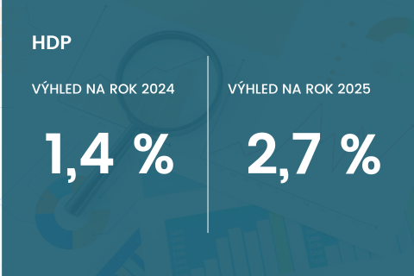
Tuzemská ekonomika letos mírně vzroste
Tuzemská ekonomika v letošním roce vzroste o 1,4 %. Odhad byl přehodnocen nepatrně směrem nahoru.
Růst setrvá mírnější v první polovině roku, pro druhou polovinu roku prognóza čeká výraznější oživení, které bude pokračovat i v roce příštím.
Pro příští rok odhaduje prognostický panel růst o 2,7 %.
07.05.2024
Zdroj: ČBA
Notes:
PS

Slide 7
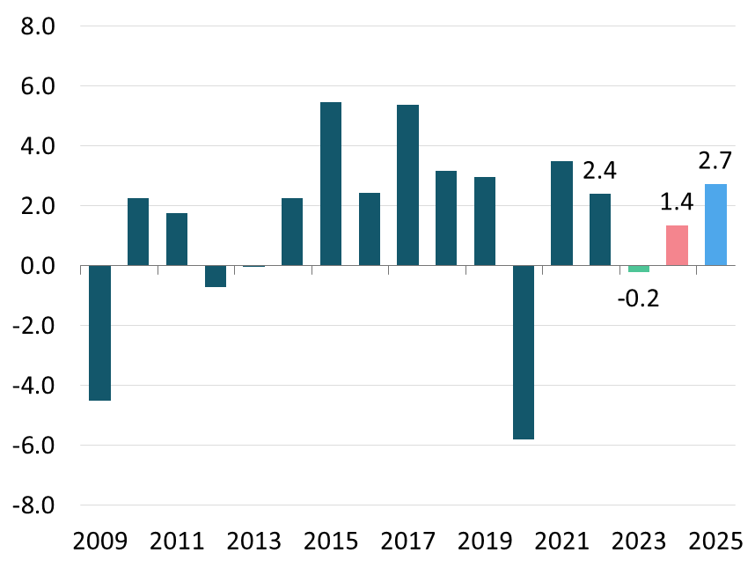
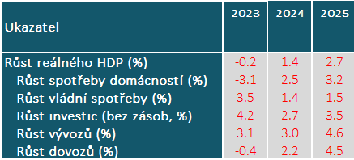
Po mírném poklesu v roce minulém bude tuzemská ekonomika letos oživovat pozvolna
(HDP % yoy)
Zahraniční poptávka i důvěra domácností se v posledních měsících vyvíjí mírně optimističtěji, letošní oživění ekonomiky však bude jen opatrné
07.05.2024
Notes:
PS

Slide 8
Trh práce
- trh práce zůstává v relativně dobré kondici, po dvou letech budou letos reálné mzdy opět mírně růst
Notes:
PS

Slide 9
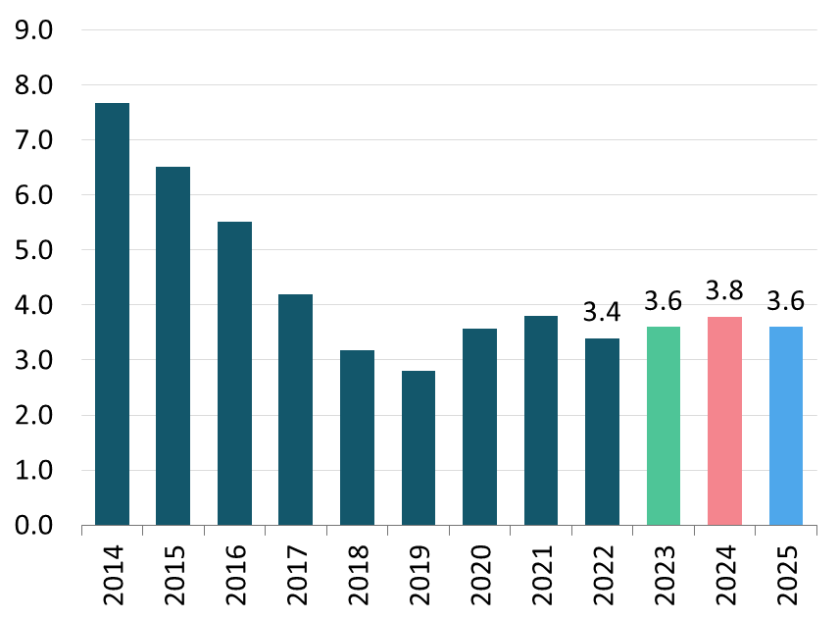
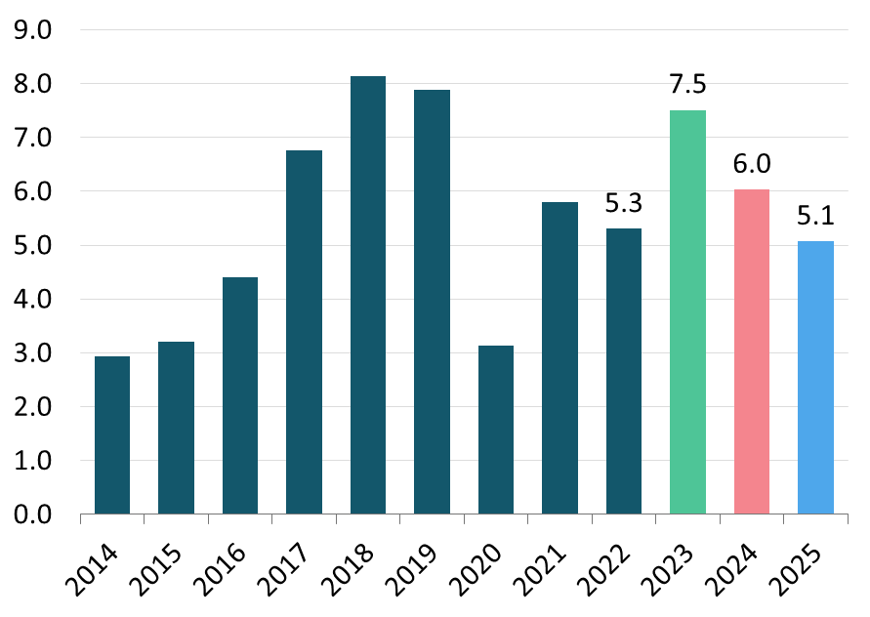
Trh práce zůstává v dobré kondici, mírné známky ochlazení však viditelné jsou a nezaměstnanost letos mírně vzroste (%)
Růst reálných mezd letos dosáhne necelých
4 % a po dvou letech se reálné mzdy opět zvýší. Nominální mzdy letos vzrostou o 6 %
(% yoy)
07.05.2024
Zdroj: MPSV, ČSÚ, ČBA
Notes:
PS

Slide 10
Inflace
- letos inflace klesne a přiblíží se cíli centrální banky
Notes:
PD

Slide 11
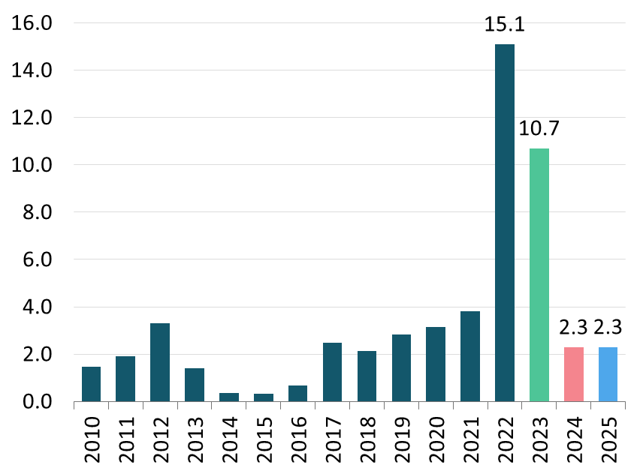
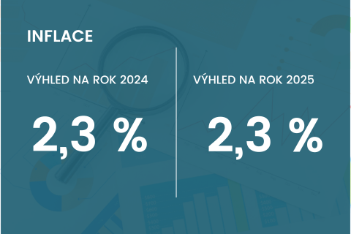
Inflace se bude letos i příští rok pohybovat jen mírně nad 2% cílem ČNB, rizika jsou koncentrovaná v dalším vývoji cen potravin a perzistenci u cen služeb (% yoy)
07.05.2024
Zdroj: ČSÚ, ČBA
Notes:
PD

Slide 12
Měnová politika a měnový kurz
- ČNB bude pokračovat ve snižování sazeb, ty by se do konce letošního roku měly dostat na 4 %
Notes:
PD

Slide 13
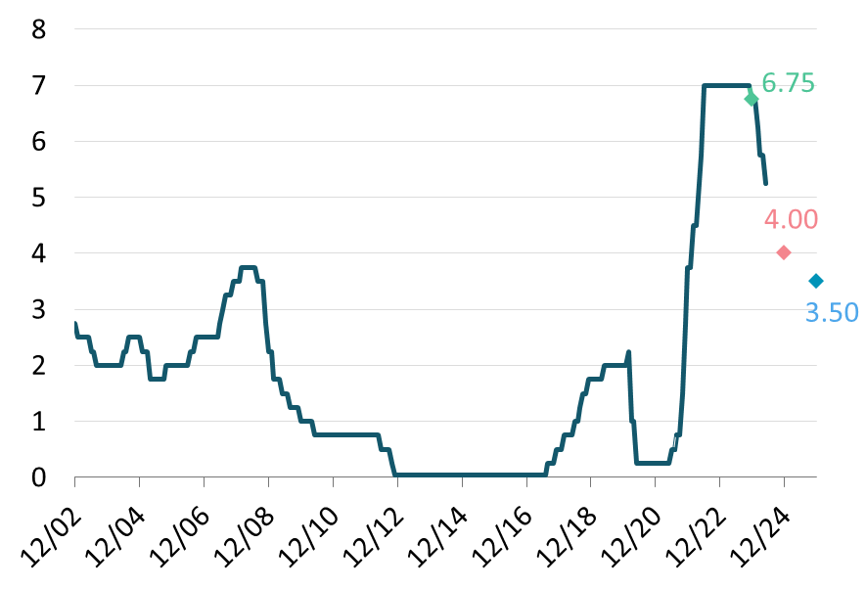
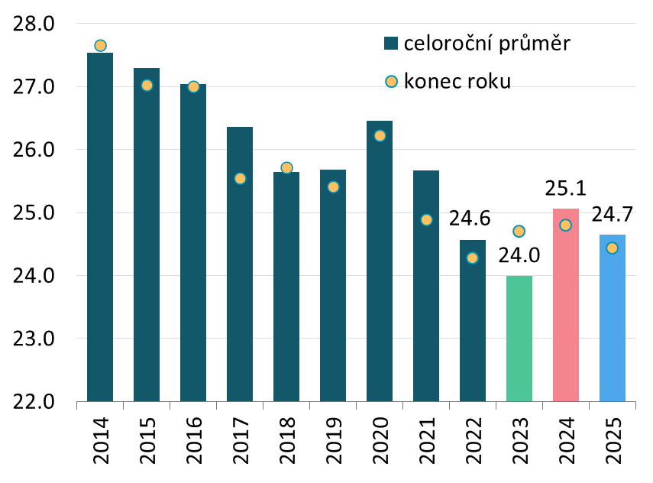
Prognóza čeká pokračující pokles sazeb ČNB až ke 4 % na konci letošního roku, v příštím roce se sazby dostanou k úrovni 3,5 %. V druhé polovině letošního roku tempo poklesu zvolní
Prognóza předpokládá, že se koruna v letošním roce bude v průměru pohybovat mírně nad hranicí 25 Kč za euro a v příštím roce posílí mírně pod ní.
07.05.2024
Zdroj: ČNB, ČBA
Notes:
PD

Slide 14
Fiskální politika
deficit hospodaření vůči HDP letos klesne pod 3% hranici, dluh k HDP se bude udržovat u hranice 45 %
Notes:
PD

Slide 15
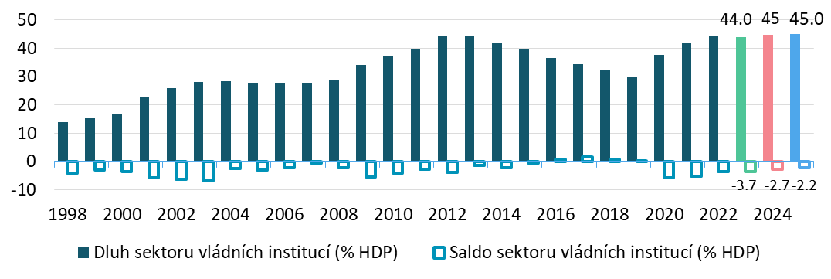
Vývoj vládního deficitu a zadlužení (% HDP)
Deficit hospodaření státu pro letošní rok odhaduje prognóza ČBA ve výši 2,7 % HDP a ve srovnání s předchozím rokem se tak deficit sníží o 1 p.b
Pokles deficitu v letošním roce je dán kombinací odeznění jednorázových výdajů spojených s kompenzacemi vysokých cen energií, mírného oživení tuzemské ekonomiky a dopadu konsolidačního balíčku.
07.05.2024
Zdroj: ČSÚ, MF ČR, ČBA
Notes:
PD

Slide 16
Vývoj vkladů a úvěrové emise
- hypoteční trh by měl letos citelně vzrůst, rostou i nové spotřebitelské úvěry, nové korporátní úvěry stále mírně klesají
Notes:
JS

Slide 17
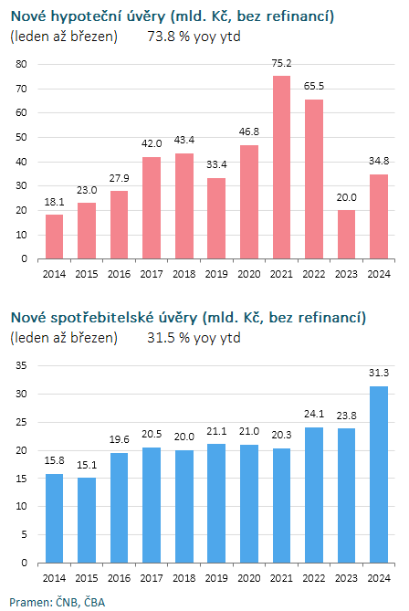
Hypoteční trh za celý rok 2023 poklesl meziročně o čtvrtinu, což bylo dáno vlivem stále vysoké srovnávací základny z první poloviny roku 2022. Efekt srovnávací základny v prvním čtvrtletí letošního roku působí opačným směrem a meziroční růst objemu nově poskytnutých hypoték tak dosáhl 75 %.
Za 1. čtvrtletí letošního roku byly poskytnuty dle oficiální statistiky ČNB čistě nové hypotéky v objemu 35 mld. Kč, což je zhruba úroveň téhož období roku 2019
V první čtvrtletí se objem nových spotřebitelských úvěrů dostal na nové historicky nejvyšší hodnoty a meziročně se objem zvýšil o třetinu. Průměrná březnová sazba u nových spotřebitelských úvěrů činila 8,93 % a dostala se poprvé od poloviny roku 2022 pod 9% hranici.
07.05.2024
Notes:
JS

Slide 18
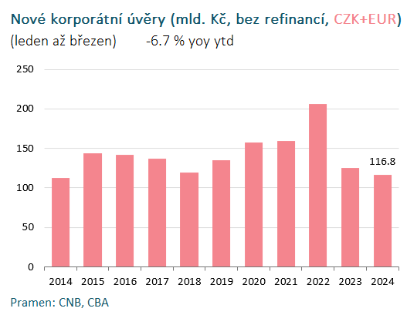
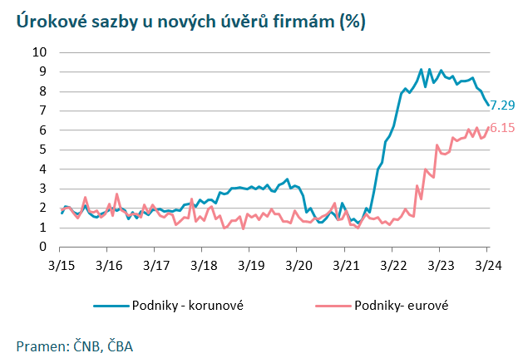
Nově poskytnuté úvěry podnikům v loňském roce meziročně poklesly o třetinu, z toho korunové úvěry o 38 %, eurové úvěry pak o 27 %.
Za první čtvrtletí letošního roku pokračoval již jen mírný meziroční pokles, a to ve výši 7 %, kdy nepatrně výrazněji klesly eurové úvěry.
Rozdíl mezi korunovou a eurovou průměrnou sazbou se v letošním březnu snížil na 1 procentní bod, zatímco v druhé polovině roku 2022 dosahoval 6 p.b. a urychlil tak přechod firem na eurové úvěry.
07.05.2024
Notes:
JS

Slide 19
Závěrečné shrnutí
a diskuze
Notes:
JS

Slide 20
Prognóza ČBA v číslech
Ukazatel | 2022 | 2023 | 2024
Růst reálného HDP (%) | -0.2 | 1.4 | 2.7
Růst spotřeby domácností (%) | -3.1 | 2.5 | 3.2
Růst vládní spotřeby (%) | 3.5 | 1.4 | 1.5
Růst investic (bez zásob, %) | 4.2 | 2.7 | 3.5
Růst vývozů (%) | 3.1 | 3.0 | 4.6
Růst dovozů (%) | -0.4 | 2.2 | 4.5
Míra inflace: CPI (%) průměr | 10.7 | 2.3 | 2.3
Míra inflace: CPI (%) konec roku | 6.9 | 2.8 | 2.3
Podíl nezaměstnaných osob (MPSV): průměr (%) | 3.6 | 3.8 | 3.6
Průměrná nominální mzda (růst v %) | 7.5 | 6.0 | 5.1
Průměrná reálná mzda (%) | -2.9 | 3.7 | 2.7
Vládní deficit/přebytek (% HDP) | -3.7 | -2.7 | -2.2
Vládní dluh (% HDP) | 44.0 | 44.8 | 45.0
Základní sazba ČNB 2T REPO (%): konec období | 6.75 | 4.00 | 3.50
3M-PRIBOR (%): průměr | 7.12 | 5.00 | 3.70
Výnos 10letého vládního dluhopisu (%): průměr | 4.50 | 4.10 | 3.75
Základní sazba ECB (%): konec období | 4.50 | 3.75 | 2.75
Kurz CZK/EUR: průměr | 24.00 | 25.06 | 24.65
Kurz CZK/EUR: konec roku | 24.70 | 24.80 | 24.43
Růst reálného HDP v eurozóně (%) | 0.5 | 0.5 | 1.4
Ceny ropy (USD za barel): brent průměr | 82 | 85 | 80
Růst bankovních úvěrů klientských (%) | 5.9 | 6.7 | 5.5
Růst bankovních úvěrů domácnostem (%) | 4.8 | 5.1 | 6.0
Růst bankovních úvěrů (nefinančním) podnikům (%) | 4.7 | 8.9 | 7.3
Růst bankovních vkladů klientských celkem (%) | 7.9 | 7.4 | 5.7
07.05.2024

Slide 21
Děkujeme za pozornost

